Slide 1
Opozice a ruská politika
Jan Holzer – 25.43 2024

Slide 2
Cíle přednášky
Popsat a okomentovat formování a pozici opozice, její modely v ruské politice v jejích různých nedemokratických i protodemokratických fázích, aktéry opozičního tábora, jejich strategie, inspirace, limity.
Povinná literatura
Holzer, J.: Nejistá demokratizace: případ ruské opozice, in Hanuš, J. a kol.: Rusko a Západ. Eseje o (ne)porozumění, Brno: CDK 2015, s. 85-104.
Evans, A.: Civil Society and Protests in Russia, in Ross, C. (ed.): Systemic and Non-Systemic Opposition in the Russian Federation, Ashgate 2015, pp. 15-34.
Online verze: https://ebookcentral.proquest.com/lib/masaryk-ebooks/reader.action?docID=4436449
Doporučená literatura
Bukovskij, Vladimir: A vítr se vrací. Příběh disidenta, Praha: Volvox Globator 2010 (orig. 1978)

Slide 3
Tradice opozice v ruské politice – éra carství
proslulá teze: „likvidací oponenta získáváme právo nezabývat se jím“
„nepolitická“, nicméně zpolitizovaná opozice v podobě (1.) myšlenkových hnutí, (2.) hnutí s kvazipolitickou orientací:
70. léta 19. st. - chažděnije v narod (v praxi selhání, bez efektů, mužici neteční);
od r. 1879 Narodnaja volja - asi 30 intelektuálů, cílem atentát na cara Alexandra II., první organizace s čistě teroristickým cílem - selhání;
studentské hnutí na universitách let 1899-1900;
sociálně demokratické hnutí - brzký spor mezi menševiky a bolševiky o metodu (revoluce x reformy), zklamání z minimální revolučnosti mas, zvláště rolnictva;
studie Richarda Pipese o metodách opozice v tomto období (2003 a 2011)
éra let 1906-1917 a opozice v systému stran (pravá i levá)

Slide 4
Klasická sovětská éra
kvazipluralistické „pa-teze“ o údajné vnitřní opozici v podmínkách sovětského totalitního režimu: viz vnitrostranické střety (trockismus, Zinověv, Kameněv, pravé a jiné úchylky a kampaně proti nim)
Herbert Gordon Skilling a teorie konfliktu zájmových skupin uvnitř nedemokratických režimů (70. léta 20. st.)
válečné a poválečné hnutí národního odporu (Ukrajina, Pobaltí, Bělorusko) – až do poloviny 50. let 20. století

Slide 5
LP v boji proti nedemokraciím – sovětský případ
stalinská ústava z prosince 1936 obsahovala rozsáhlý výčet LP: sebe-interpretace sovětské právní vědy jako pokrokové doktríny – od formálních LP, sloužících pouze zájmům buržoazie, k socialistické garanci
disidentské hnutí v komunistických režimech: nutno „myslet jinak a veřejně mluvit jinak“, od konce 50. let, tedy v poststalinské éře, nikoli ve zralém totalitarismu;
emigrace: Vladimir Maximov a časopis Kontynent
kausa Andrej Siňavskij a Jurij Daniel (spisovatelé, zatčeni v září 1965, odsouzeni v únoru 1966), impuls ke zrodu opozice, disidentského hnutí na obranu lidských práv a svobod
první (od trockistické akce r. 1927) nepovolená demonstrace 5. 12. 1965 (výročí stalinské ústavy); Vladimír Bukovskij, Jurij Orlov, Andrej Amalrik
akademická debata o soudobých příčinách (polská politoložka Hurska-Kowalczyk): politické uvolnění (nejčastěji – Kuzio, Wilson, Motyl), hospodářské problémy (Krawczenko, Isajev)
první disidentská organizace v SSSR: Iniciativní skupina na obranu lidských práv (1970)
koncentrace ne na politickou soutěž, ale na otázku dodržování LP (Aleksandr Jesenin-Volpin)
Kudryavtsev (1992; cit. dle Lukin 2000): obava soudobé ruské „anti-totalitarian“ opozice nejen z „totalitarian structure“, ale také z „pluralist political structure, which was coming to take its place“; teze: totalitní režim měl (negativní) vliv i na identitu antitotalitní opozice, jejíž objevení sice indikovalo nový politický prostor, ale sama zůstávala v zajetí totalitních struktur a jejich politické kultury
pozoruhodná osobnost Vladimíra Bukovského

Slide 6
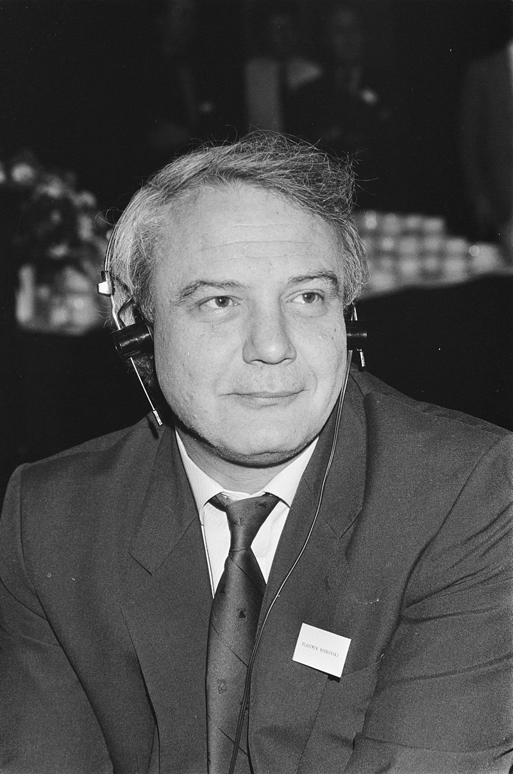
Vladimir Bukovskij (1942-2019)

Slide 7
PRVNÍ TEZE O RUSKÉ OPOZICI A JEJÍCH CHARAKTERISTICKÝCH RYSECH
koncentrace ne na politické soupeření,
ale na dodržování
lidských práv a svobod
(Aleksandr Jesenin-Volpin)

Slide 8
Perestrojka
narušení ideologického monopolu cestou ataku některých bílých míst v moderní historii Ruska: Stalin, Lenin
národnostní střety: konec r. 1986 v Alma-Atě, v létě 1987 krymští Tataři atd.
v Moskvě v létě 1987 první kongres „neformalov“, tedy sdružení, organizací a klubů vznikajících mimo struktury KPSS
vznik vnitrostranické opozice v 80. letech : v červenci 1989 vznik Meziregionální poslanecké skupiny, poté Demokratický blok jako opoziční frakce v KPSS
monopol KPSS oficiálně odstraněn v březnu 1990
v březnu 1991 povolena svobodná registrace stran, to již existuje řada uskupení, některé již od 1989 (např. zárodky LDPR); např. Moskovskoje soedinenije izbiratelej (1990), ze kterého vzešla liberální strana Demokratičeskaja Rossija
Urban, M. - Igrunov, V. - Mitrokhin, S. (1997) a termín „opposition below“ pro označení struktur nevznikající ani uvnitř KPSS, ani ve vazbě na Sjezd lidových poslanců, ale místně, v regionech atd.

Slide 9
DRUHÁ TEZE O RUSKÉ OPOZICI A JEJÍCH CHARAKTERISTICKÝCH RYSECH
často automaticky doplňované
adjektivum „demokratická“
k substantivu „opozice“
(kritika např. Lukin 2000)

Slide 10
Jelcinova éra
ať již platí kterákoli z tezí o charakteru Jelcinova režimu (demokratický, hybridní, semiautoritativní, tranzitivní), buď není zpochybněna tehdejší pluralita a možnost soutěže, nebo je toto zpochybnění vázáno až k éře po prezidentských volbách 1996; výjimkou události v říjnu 1993 (tzv. Jelcinův puč)
krystalizace opozice: nejprve antinomie „komunisté vs. demokraté“ (1990-1991), následně „demokraté vs. centristé vs. opozice“ (1991-1993); následný vzestup strany moci (proprezidentské strany) komplikující vymezení
závěr: soudobé výzkumné soustředění na soupeření v rámci systému politických stran, teze o jeho nedostatcích/vadách, ale nikoli zpochybnění plurality

Slide 11
Putinova éra – typy opozice
typy opozice: stranická vs. nestranická, parlamentní vs. neparlamentní
Hlaváček - Holzer: faktická opozice – semifaktická opozice – specifická opozice – konstruktivní opozice – formální opozice
stranická parlamentní (koncesovaná): Spravedlivé Rusko, částečně KPRF a LDPR
stranická neparlamentní: Jabloko, Sojuz pravých sil (SPS) - B. Němcov, Nikita Bělych; zakázaná NBP - Nacional-bolševickaja partia Eduarda Limonova či Maxima Gromova s heslem „Pracovat a žít“, romanticko-revoluční, takřka výhradně důchodcovská Truďaščajasja Rossija Viktora Anpilova (a v jejím rámci Avangard krasnoj moloděži – AKM – Sergeje Udalcova), Sojuz officerov V. Těrechova
nestranická: kdysi fundace Otkrovennaja Rossija (M. Chodorkovskij a edukativní program „Novaja civilizacija“, jedním z lídrů např. Aleksandr Osovcov); poté Vserossijskij graždanskij kongres (2004; Aleksejevová, Kasparov a Georgij Satarov; heslo válka „za demokracii proti diktatuře“); Objedinennyj graždanskij front G. Kasparova (2005, programem „Nejsme ani vpravo, ani vlevo; chceme demontovat režim“); hnutí „Strategie 31“ – za garanci ústavních práv, konkrétně čl. 31 ÚRF o právu na shromažďování; různé mládežnické organizace - „Da“; mládežnická organizace SPS „Graždanskaja alternativa“; mládežnická organizace „Dumaju“ (M. Litvinovič); mládežnická lidskoprávní organizace „Oborona“
alternativní umění, média
„opozice“ uvnitř režimu: Alexej Kudrin (mnoho let ministr financí), German Gref (šéf Sberbank a spoluautor hospodářské politiky Putina), Anatolij Čubajs, ideolog Vladislav Surkov, metropolita Kirill
antiopoziční strategie režimu: organizace celoruských nadstranických struktur (Obščerossijskij narodnyj front – iniciátorem Surkov, šéfem projektu Vjačeslav Volodin), mládežnické organizace (první r. 2000 Idacy razem), hnutí „Naši“ (2005), mládežnická organizace JR Mladá garda

Slide 12
Putinova éra – strategie opozice
Vytváření sjednocujících nestranických koaličních platforem – jednou z prvních Komitet 2008 organizovaný B. Němcovem poté, co se SPS nedostala do Dumy r. 2004 (pozván i Garry K. Kasparov – moment jeho vstupu do politiky, rétoricky nemělo jít o rozpuštění participujících subjektů, nýbrž společnou obranu svobodných voleb);
po neúspěchu projekt Solidarnosť - také neúspěšný (Němcov a Kasparov)
následně projekt Drugaja Rossija (Kasparov, M. Kasjanov, E. Limonov, S. Udalcov), vzešla z organizování mezinárodní konference Graždanskij kongress na téma LP, následně uvnitř dvě platformy: lidskoprávní a politická (Sjednocená občanská fronta - OGF, Národně bolševická strana - NBP, Ruský národnědemokratický svaz - RNDSM, Pracující Rusko, Avantgarda rudé mládeže - AKM, ruské mládežnické hnutí Obrana a i členové Jabloka)
nástroje: monitoring voleb (Liga izbiratelej); demonstrace (marše nesoglasnych, rossijskije marši), občanské protesty typu proti VIP-autům, za záchranu lesa v Chimkách; aktivity pomocí nových médií, např. projekty „RosPil“ (kontrola aktů veřejné správy z hlediska korupce) či RosJama (dokumentace vadných cest a urgování jejich oprav), občanský charakter
obránci lidských práv: Oleg Ponomarjov, Ludmila Michajlovna Aleksejevová (Moskevský helsinský výbor, mj. autorka prací o ruské opozici a „jiném“ myšlení) ad.
vrchol: mobilizace 2011, 4.2.2012 asi 100 tisíc lidí na demonstraci, neformální, happeningový ráz
válka na Ukrajině: konec legálních možností pro opoziční aktivity

Slide 13
Alexej Anatoljevič Navalnyj
bloger, právník, aktivní minoritní akcionář, „nová kvalita“ ruské opozice (Kwiatkowska 2012: 132)
nacionalista-technokrat
dvě témata: boj s korupcí (RosPil - Fond boje s korupcí) a nacionalismus
zázemím původně Jabloko (2000-7, vyhozen za nacionalismus), pak hnutí Narod (existovalo jen rok), pak nacionalistický Slavjanskij Sojuz (lídři Aleksandr Bělov, Dmitrij Ďomuškin), Dviženije protiv nelegal´noj imigracii (DPNI; v dubnu 2011 oficiálně zaregistrována jako extremistická organizace; pokus spolu se 3 dalšími organizacemi o budování lidové koalice)
reputace skrze odkaz na prosinec 2010 a střet s milicí po úmrtí fanouška Spartaku Moskva
2013 a 2014 odsouzen za korupci k podmíněnému trestu
V srpnu 2020 v Tomsku agenty FSB otráven jedem ze skupiny novičok; útok přežil
jeho kanál na Youtube měl k lednu 2021 přes 6 milionů odběratelů
série soudních procesů
dne 2. února 2021 odsoudil moskevský soud Navalného ke 3,5 letům odnětí svobody
zemřel dne 16. února 2024 v trestanecké kolonii IK-3

Slide 14
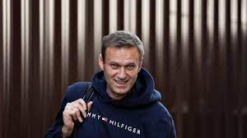
Alexej Navalnyj (1976-2024)

Slide 15
TŘETÍ TEZE O RUSKÉ OPOZICI A JEJÍCH CHARAKTERISTICKÝCH RYSECH
Opoziční změna v Rusku
vždy v souvislosti s krizí,
„nejlépe“ válečnou!

Slide 16
Finální skeptický postřeh
Ludmila M. Aleksejevová
psala o roku 2017 jako momentu
nástupu demokracie v Rusku…

Slide 17
Děkuji za pozornost.

